Slide 1

А) В’юн, голуб’ятко, комп’ютер, м’ята, пір’їна, п’єса, торф’яний.
Б) В’юн, голуб’ятко, комп’ютер, м’ята, п’єса, пір’їна, торф’яний.
ОБЕРИ, ЯКИЙ ВАРІАНТ РОЗТАШУВАННЯ ЗА АЛФАВІТОМ ПРАВИЛЬНИЙ.

Slide 2

Пригадай, де використовуємо алфавіт?

Slide 3
Перевір за орфографічним словником, які букви пропущені. (Див.наступний слайд).
Ап_льсин, ап_тит, арт_стичний.
Використай ці слова. Дай відповіді на питання. Запиши.
Що з’явився у бідних дітей по дорозі?
Що ніколи не їли бідняки?

Slide 4
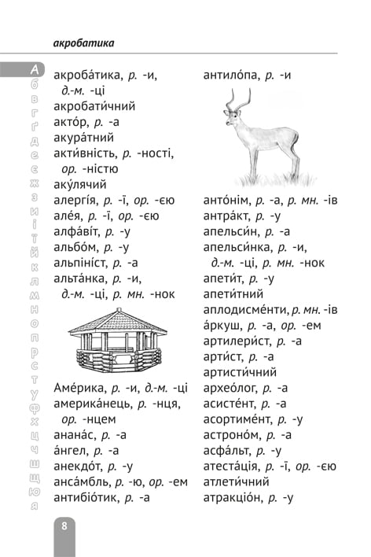

Slide 5
Прочитай. Виправ помилки. Спиши текст.
Чьотири хлібини та глечик молока несли іванко та марійка. Тут почулося завиваня вовка. Але сіроманец просив хліба для діток.

Slide 6
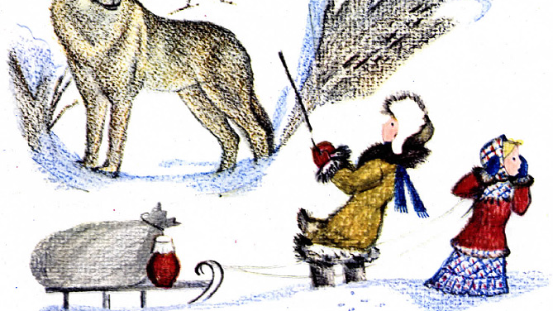
Подумай і скажи, як би ти вчинив/вчинила на місці дітей?

Slide 7
Домашнє завдання.
Картка у зошиті.
Прочитай. Спиши, вставляючи потрібну букву.
Стояли осі(н,нн)і дні. Ст(е,и)бло лопуха зів’яло. Дюймовочка мерзла у ле(х,к)ому пла(т,тт)ячку.
2. Виправ помилки і запиши слова.
Календарь, заяц, бурьян, серьозний.
3. Розкажи,що ти знаєш про бабине літо? Запиши 1-2 речення.

